Slide 1
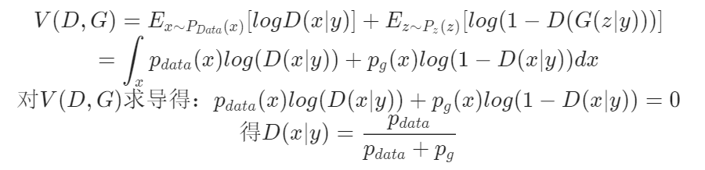
证明：目标函数有最优解
此时D(x|y)=0.5，说明鉴别模型已经完全分不清真实数据和GAN生成的数据了，此时就是得到了最优生成模型了

Slide 2
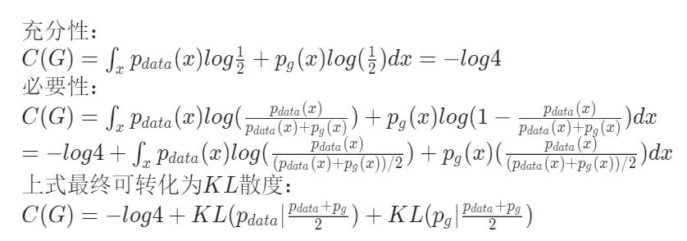
证明：当且仅当$p_{data}=p_{g}$时，得到最优生成模型
KL散度永远大于等于0，可以知道目标函数最终最优值为-log4。

